Slide 1


NÁZEV ŠKOLY: | Masarykova základní škola a mateřská škola Melč, okres Opava, příspěvková organizace
ČÍSLO PROJEKTU: | CZ.1.07/1.4.00/21.2623
AUTOR: | Mgr. Jiří Soška
NÁZEV: | VY_32_Inovace_Výtvarná výchova
ČÍSLO ŠABLONY: | Vv_7/2
TÉMA: | Egyptské sochařství
ROČNÍK: | 6.
OBDOBÍ REALIZACE: | 12/2012

Slide 2
Anotace:
Prezentace je určena pro žáky II.stupně.
Slouží k výkladu učiva o umění v oblasti starověkého Egypta.

Slide 3
EGYPTSKÉ
SOCHAŘSTVÍ
Notes:
Význam sochařství ve starověkém Egyptě
Sochařství starého Egypta mělo od počátku staroegyptského umění jednu důležitou funkci - náboženskou, především si tak zajišťovali klidný posmrtný život. Stejně jako vytesané jméno na zdech zaručovalo zemřelému existenci na Onom světě (proto byla často jména neoblíbených panovníků ničena, např. Hatšepsut, Achnaton...), stejně tak sochy umožňovaly nebožtíkovi klidný posmrtný život. Jelikož se mumifikované tělo postupem času rozpadalo, duše potřebovala podobiznu, do které by mohla být náhradním tělem. Proto takové sochy často ztvárňovaly svou předlohu za mlada, aby i zemřelý na druhém břehu mohl být mlád. Takové sochy byly často postaveny v serdabu, zvláštní místnosti poblíž samotné hrobky, kde příbuzní pokládali své obětiny.
Sochy, které vyobrazovaly bohy, zastupovaly své skutečné protějšky na zemi. Prostřednictvím soch, kterým byly pravidelně odváděny obětiny, mohli bohové přijímat tyto lidské dary.
Sochařství
Egyptské sochy byly vytvářeny v životní i nadživotní velikosti, s jemnou modelací rysů obličeje, se správnými proporcemi i tvary, následují však předem přesně určený vzor. Působí strnulostí, důstojnou nehybností a majestátem. Socha v Egyptě sloužila jako obraz mrtvé osoby, měla důležitou funkci vytvářet podobu zemřelého v případě, že by byl sarkofág s mumií zničen. Předměty soch většinou bývali králové, královny, představitelé vyšších vrstev a různá božstva.
Významným stupněm vývoje egyptského sochařství byla tvorba posmrtných pohřebních masek pro faraóny. Nejznámější z nich je Tutanchamonova, která byla nalezena roku 1922 v Údolí králů.
Umění reliéfu bývá často zaměňováno s malbou, neboť egyptské reliéfy byly velmi nízké a často polychromované. Zdobily stěny chrámů a pyramid.

Slide 4
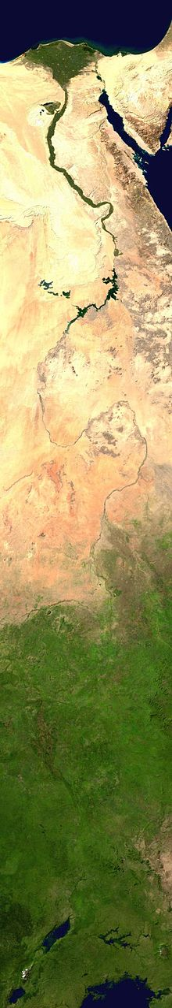
  Zobrazuje:
  sochy bohů
  králů
  vyšších hodnostářů
  portréty
  pohřební masky
  reliéfy
  sfingy
  sochy zvířat
  Materiál:
  kámen, bronz, zlato, dřevo
Notes:
Sochařství
- nejpoužívanější materiál byl kámen, ze kterého se dělaly především monumentální sochy panovníků a bohů
- v menší míře používali také pálenou hlínu, kterou polychromovali (barevně zdobili), dřevo a velmi vyjímečně i kovy

Slide 5
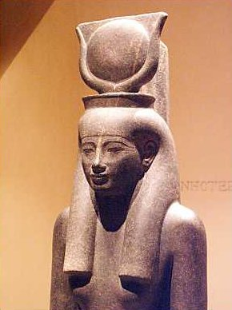
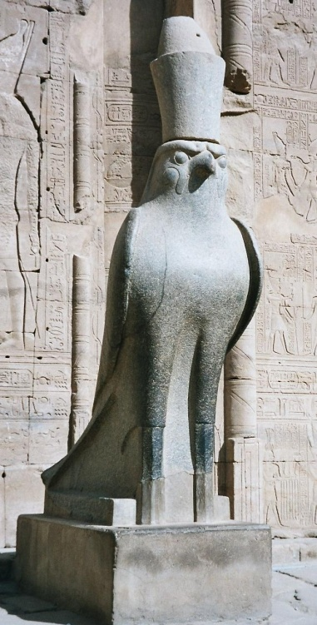
SOCHAŘSTVÍ
Zobrazuje:
sochy bohů
sluneční bohyně Hathor
bůh Hor
Notes:
Sochařství
- nejpoužívanější materiál byl kámen, ze kterého se dělaly především monumentální sochy panovníků a bohů
- v menší míře používali také pálenou hlínu, kterou polychromovali (barevně zdobili), dřevo a velmi výjimečně i kovy
Sochy bohů nemusely být písmem popisovány, protože je Egypťané mohli bez problémů identifikovat. Typickými znaky pro jednotlivé postavy byla například pokrývky hlavy, zvířecí podoba, žezlo atd.
Hor (či Hór) byl staroegyptský bůh nebes slunce a světla, božský vládce Egypta. Slunce a Měsíc byly považovány za jeho oči. Jeho otcem byl Usir a matkou Eset. Byl zobrazován jako muž se sokolí hlavou nebo jako sokol.
Sochy králů zahrnovaly několik typických znaků - jméno v oválném rámečku, tedy kartuše a na hlavě známé pokrývky - nemes (pruhovaný šátek), uraeus (posvátná kobra) diadém (ozdobná čelenka), koruna (hornoegyptská a dolnoegyptská, popř. válečná modrá koruna)
Sochy zvířat, jak bylo zmíněno výše, mohly znázorňovat bohy, prostá zvířata, anebo byla použita jako amulety. Sochy, které znázorňovaly bohy, byly umístněny většinou v chrámech, obvykle šlo o kombinaci lidského těla a zvířecí hlavy (nikdy ne naopak, existují však výjimečné postavy jako sfinga, či zobrazení složek lidské podstaty: ka, ba).

Slide 6
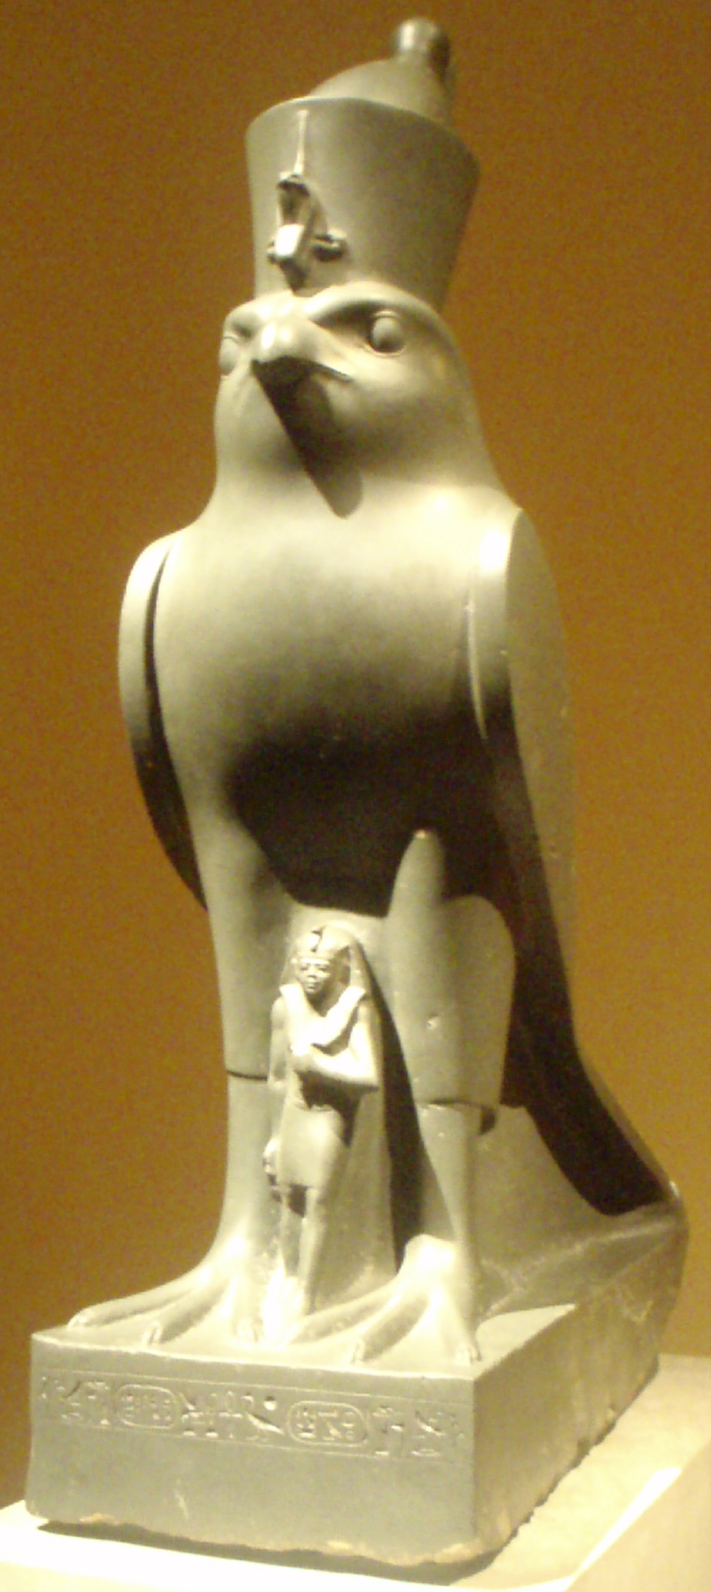
Nachtareheb pod ochranou boha Hora

Slide 7
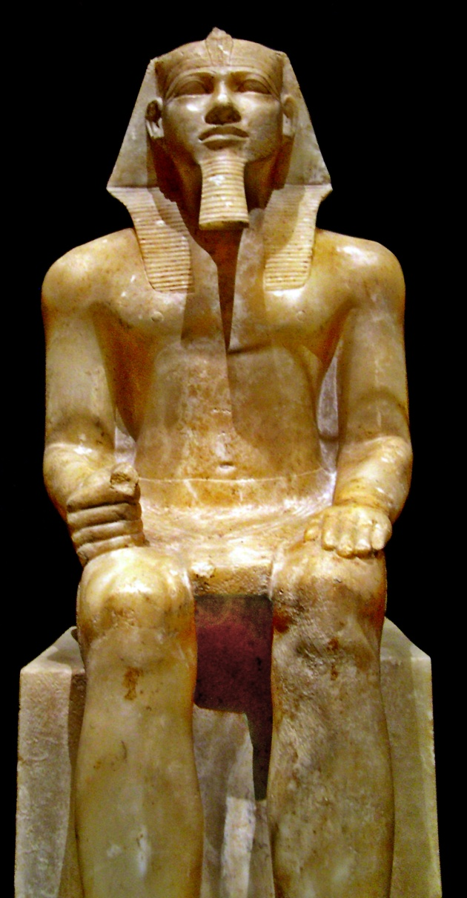
sochy králů
Socha faraóna Rachefa
Notes:
Rachef se do historie zapsal hlavně díky své hrobce, jeho pyramida je totiž druhou největší, která kdy byla v Egyptě postavena a která zde stojí dodnes. Nachází se na pohřebišti v Gíze společně s Chufuovou a Mykerinovou. její rozměry jsou úctyhodné, základna měří 215,3x215,3 metru a dosahuje výšky 143,7 metru.
V blízkosti pyramidy se nachází slavná Velká sfinga, jíž Rachef propůjčil svou tvář.
Rachef byl synem Chufua, stavitele Velké pyramidy v Gíze.

Slide 8
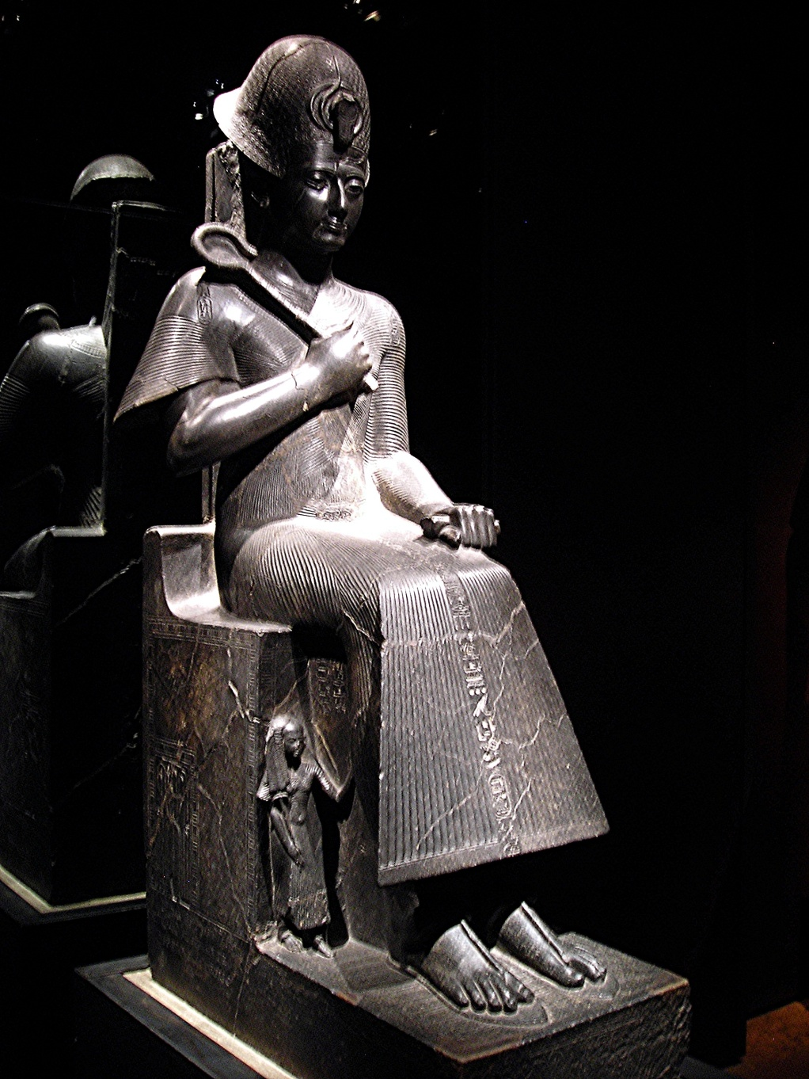
Ramses na trůnu

Slide 9
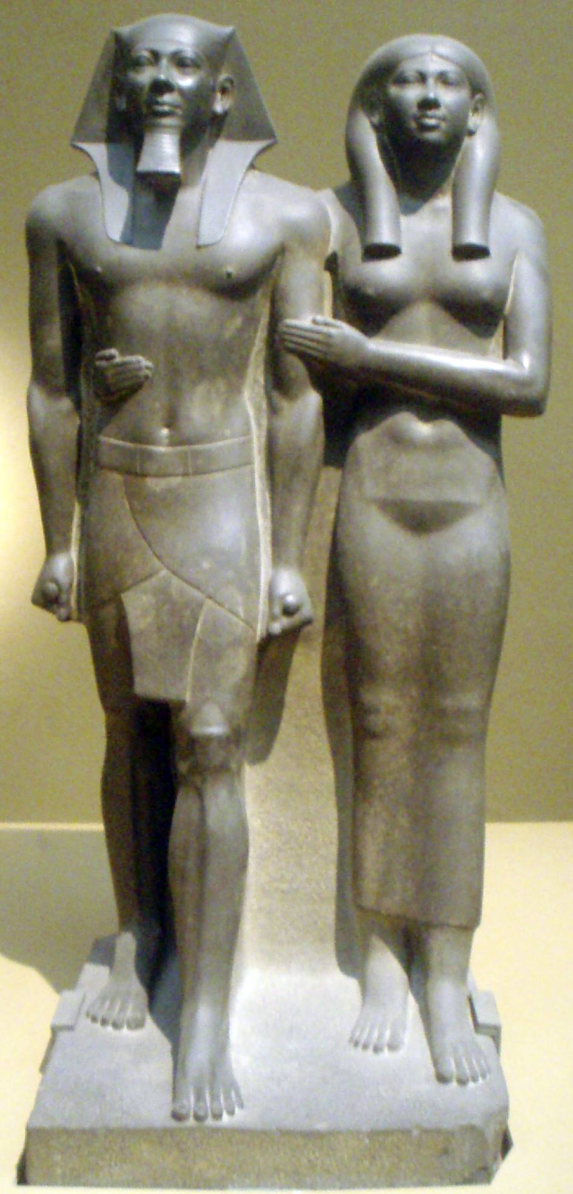
Sousoší Menkauré
s manželkou
Notes:
Postoje, v jakých se osoby nacházely
Postoje soch byly značně omezené. V podstatě dnes známe jen pár základních forem: stojící, sedící se skříženýma nohama, sedící na nohou. Dále rozlišujeme, zda se jedná o sochu ženy či muže. Zatímco ženy se zobrazovaly s nohama těsně u sebe (obr. 1), popř. mírně od sebe posunuté, mužské sochy měly pravou nohu vždy nakročenou(obr. 2).
U sedících soch písařů (obr. 3) je velkou zajímavostí, že byly v historii Egypta velice oblíbené a přes prosté oblečení se takto nechávaly vyobrazovat jen skutečně významné kapacity a vysoce postavení písaři. Naopak písaři v dvojrozměrném vyobrazení byli pouhými prostými a většinou chudými písaři.
V období Střední říše se rozmohlo další ztrvárnění sochy - modlící se osoba (obr. Thutmose III., výše). Postava držela celou váhu na patách, nad kterými se rýsuje rovný trup. Ruce pak drží drobné obětiny
Další formou byly krychlové sochy, tedy postavy kvadratického tvaru, na nichž byla jakoby posazena hlava (obr. 4) a ruce (konec střední říše). Takové sochy dávaly spoustu prostoru pro text, který byl tesán většinou z přední strany.
Menkauré s manželkou – bazaltové sousoší, zobrazuje faraóna vstoje v prostém královském ústrojí s „klaftem“, nepravým vousem a královskou bederní rouškou zvanou „šendžjet“.
Patří mezi nejstarší známá rodinná sousoší.

Slide 10
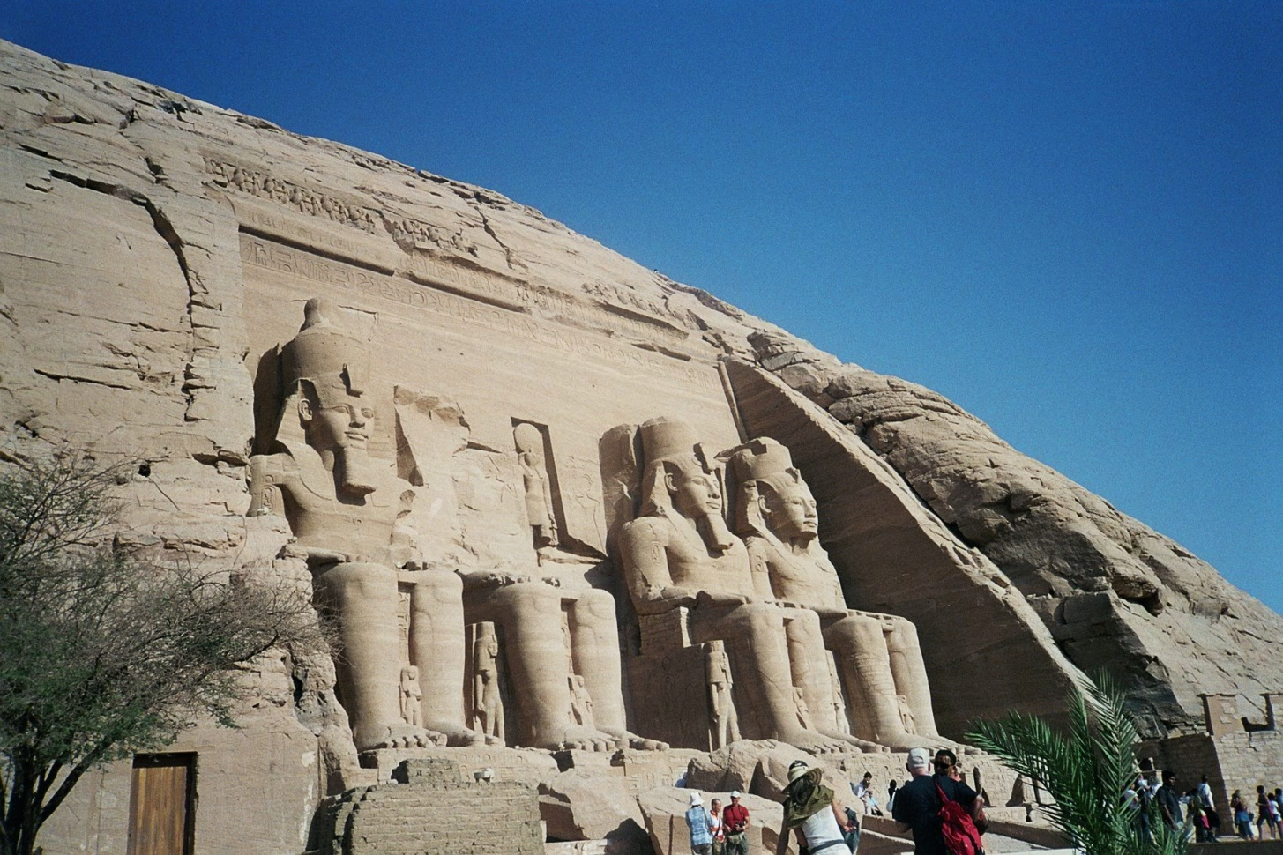
Chrám Ramsese II. v Abú Simbelu

Slide 11
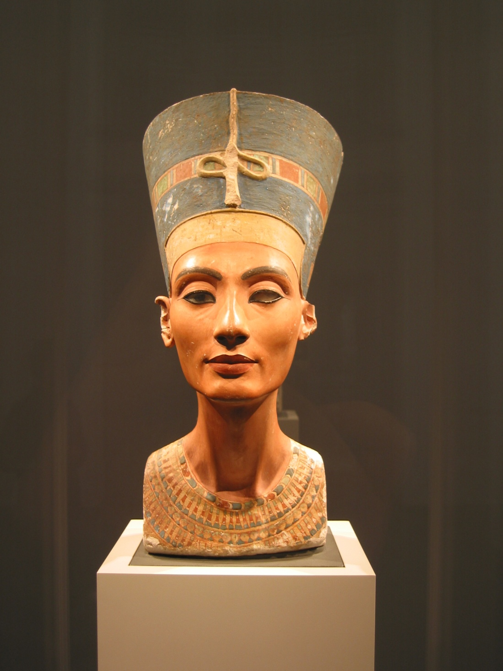
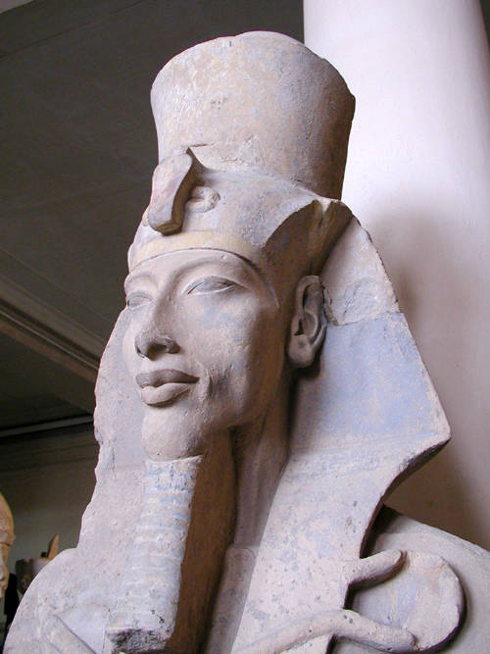
Detail sochy faraóna Achnatona
Portrét královny Nefertiti
Notes:
Manželka faraóna Achnatona.
Je z polychromovaného vápence a měří 50 cm. Ani tisíce let ji neubralo na půvabu, kráse i hrdosti.
Busta, spisovný tvar také bysta, je sochařské ztvárnění hrudníku, ramen a hlavy, obvykle umístěné na podstavci. Busta dává vyniknout individualitě ztvárněného jedince. Bývá vytvořena zpravidla z mramoru, bronzu, nebo z jiného trvanlivého materiálu, případně ze dřeva.

Slide 12
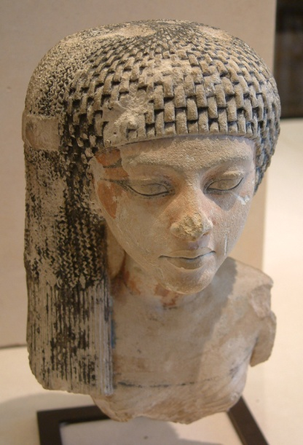
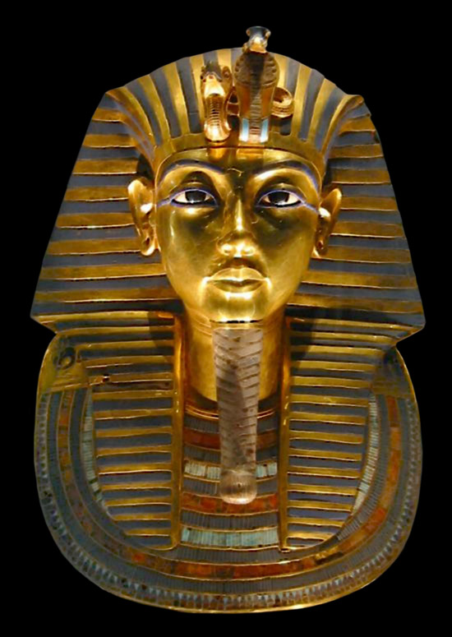
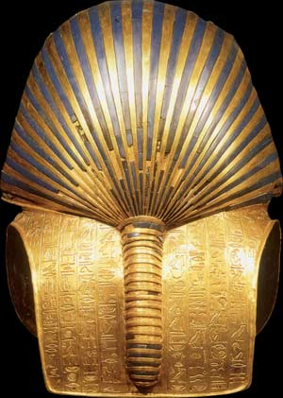
portréty (busty)
pohřební masky
Tutanchamonova pohřební maska

Slide 13
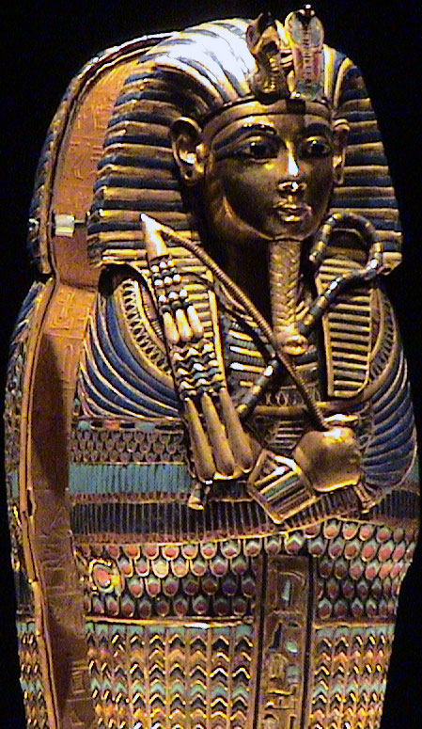
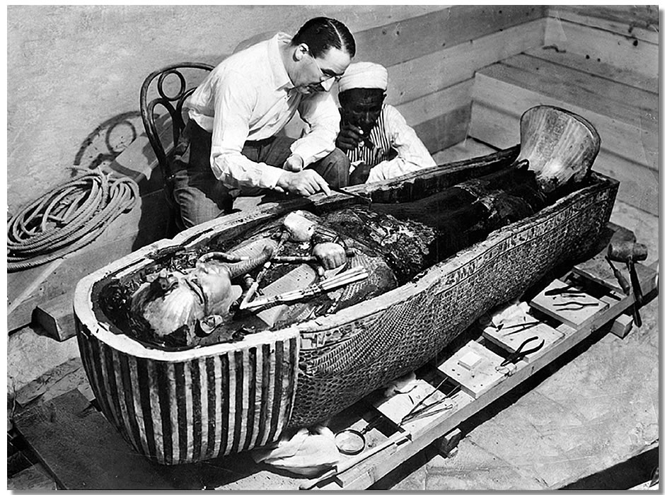

Slide 14
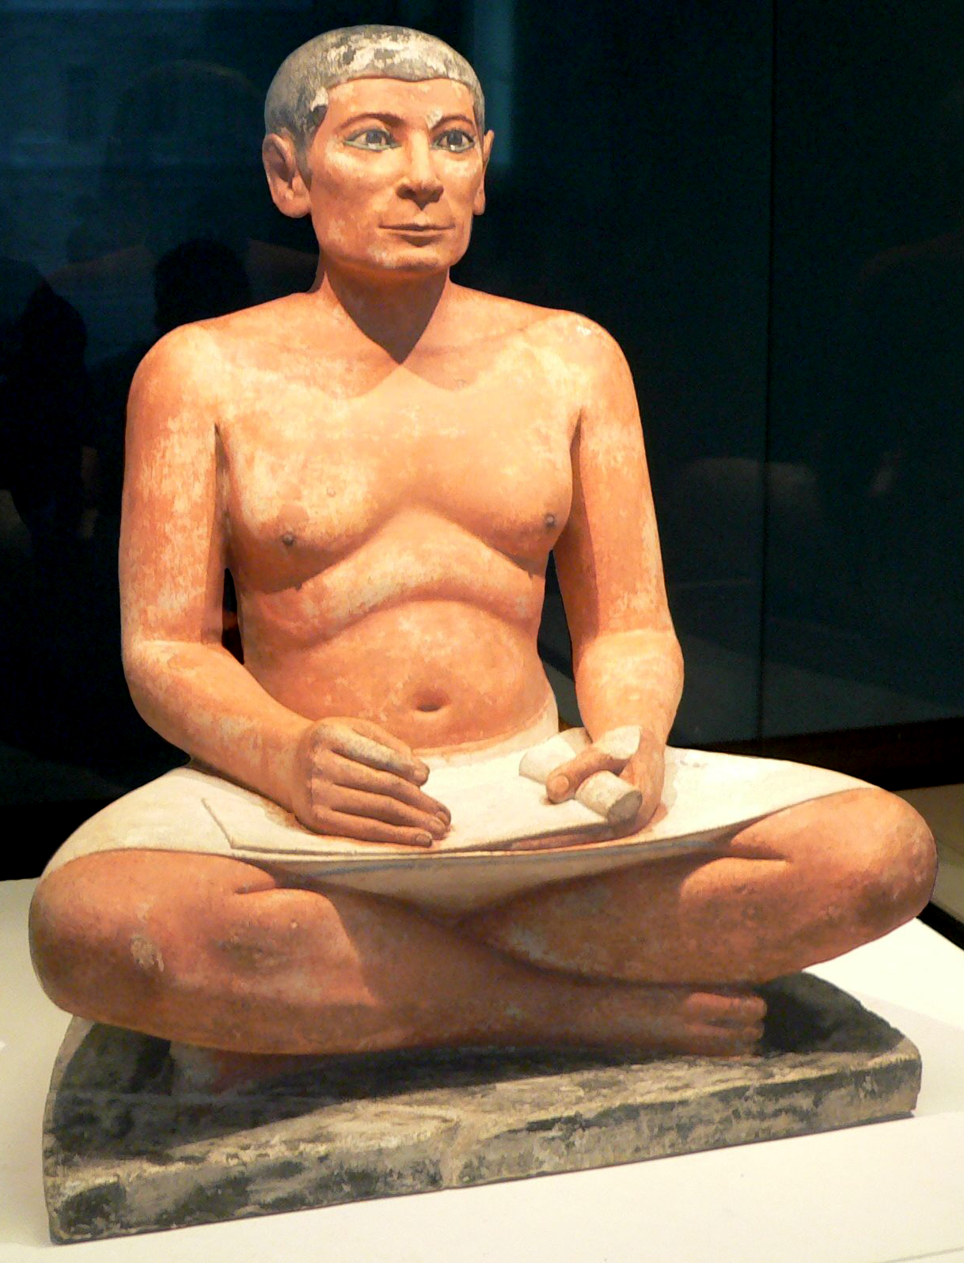
SAKKÁRA
Socha sedícího písaře
-po dokončení nabarvena
Notes:
Písaři tvoří páteř egyptského státu a společnosti. Nebyli pouhým obslužným aparátem, ale uznávanou součástí vládní elity. Jako takoví požívali všeobecného respektu. V pozici písaře se proto nechávali znázorňovat i nejvýznamnější hodnostáři, takže sochy tohoto typu často jsou vrcholnými uměleckými díly.
koncepční realismus (sochaři nevycházeli z optického vjemu, ale z představy, kterou si o něm vytvořili)
Sochy soukromých osob většinou nemusely mít podobu svého majitele.
Sochaři vytvářeli hromadně několik stejně vypadajících sošek a jakmile k nim dorazila určitá zakázka, doplnili pouze jméno kupce. Na paži mohly pak mít vytesanou kartuši se jménem krále, za kterého žili. Od soch panovníků se pak odlišovaly pokrývkou hlavy - sochy soukromých osob nesly na hlavě paruky.
U sedících soch písařů (obr. 3) je velkou zajímavostí, že byly v historii Egypta velice oblíbené a přes prosté oblečení se takto nechávaly vyobrazovat jen skutečně významné kapacity a vysoce postavení písaři. Naopak písaři v dvojrozměrném vyobrazení byli pouhými prostými a většinou chudými písaři.

Slide 15
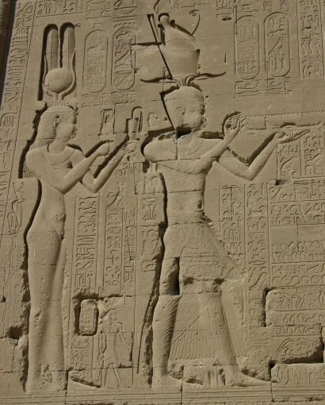
Pozorně si prohlédni zobrazení:
hlavy, rukou a nohou
trupu a ramenou
Najdi odchylky od správného vyobrazení postavy.
Reliéf vytesaný do kamene
Notes:
Frontální zobrazení
postava nebyla v obraze nebo reliéfu podána realisticky v perspektivní zkratce, ale ze dvou nazíracích hledisek: hlava, ruce a nohy byly zachyceny z profilu,
trup, ramena a oko zpředu (en face)

Slide 16
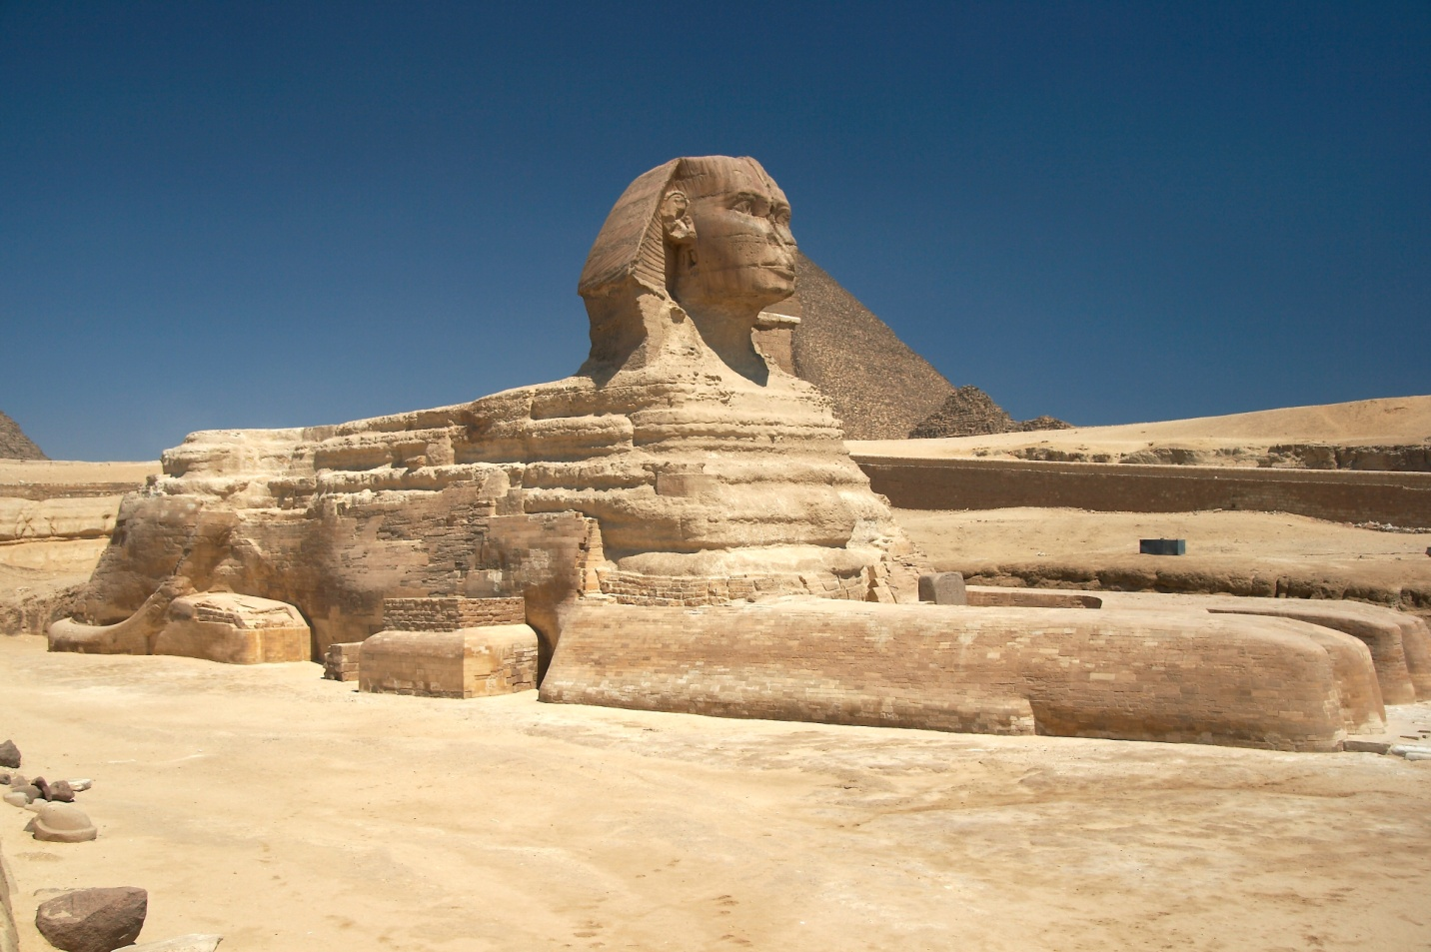
21 m
74 m
Velká Sfinga v Gíze
Největší socha vytesaná z jednoho kamene. Má podobu lva s lidskou hlavou.
Notes:
Velká sfinga v Gíze je velká socha, v podobě lva s lidskou hlavou, nacházející se na Gízské plošině v Egyptě na západním pobřeží Nilu. Je to největší socha vytesaná z jednoho kusu kamene, která kdy byla vytvořena. Je 74 m dlouhá, 6 m široká a 21 m vysoká. O jejím stáří se vedou spory. Řada egyptologů věří, že byla vytvořena starými Egypťany v 3. tisíciletí př. n. l, v době Staré říše za panování 4. dynastie, a to panovníkem Rachefem spolu s pyramidou, ale někteří vědci upozorňují, že sfinga nese stopy po vodní erozi, způsobené silnými dešti či záplavami, které se v Egyptě vyskytovaly mezi lety 15000 - 7000 př. n. l.^{[1]} a byla by tudíž o celé tisíce let starší. Sfinga má údajně znázorňovat právě panovníka IV. dynastie Rachefa (přibližně 2558- 2532 př.n.l.).

Slide 17
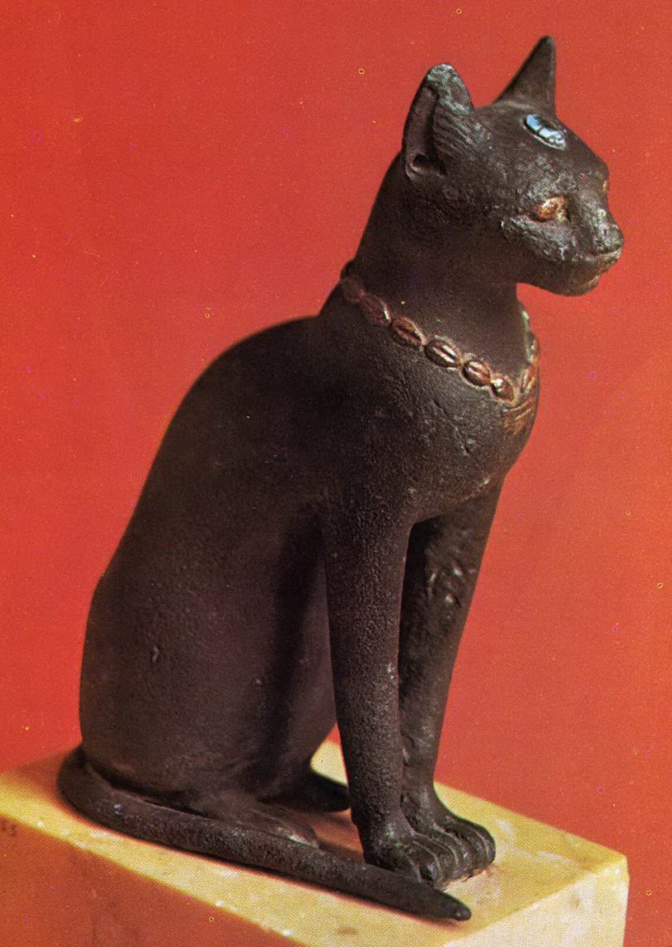
sochy zvířat
Notes:
Jedna z četných zvířecích plastik. Kočka s jednoduchým náhrdelníkem na krku a s patrnými stopami po náušnicích v uších dokládá zbožnou úctu a popularitu, jíž se těšily zvířecí podoby.
Oblíbené byly sošky koček, psů, sokolů atd.
Většinou však neměla tato produkce žádnou uměleckou hodnotu.
V pozdním období byla kočka symbolem veselosti, mystického vytržení a okouzlení hudbou.

Slide 18
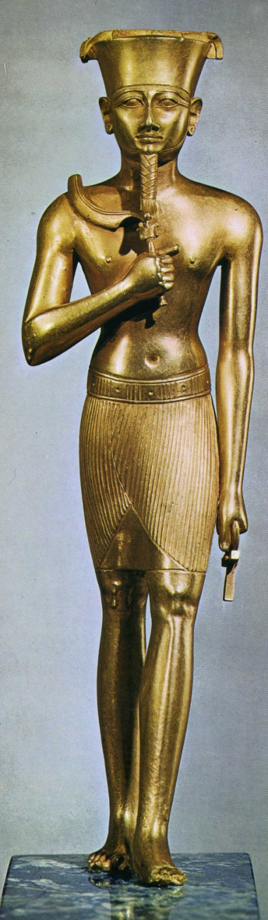
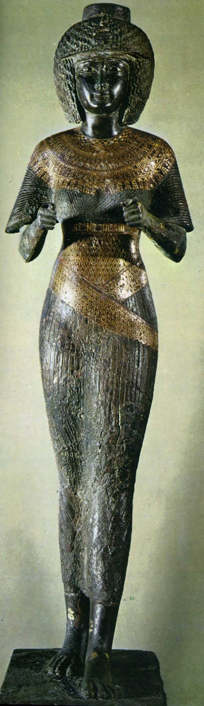
Soška boha Amóna
zlato
Královna Karomama
bronz, vykládaný zlatými nitkami

Slide 19
[cit.13.8.2012]]
http://upload.wikimedia.org/wikipedia/commons/3/35/Egypt.Hathor.jpg
http://upload.wikimedia.org/wikipedia/commons/f/f9/Nefertiti_bust_%28front%29.jpg
http://upload.wikimedia.org/wikipedia/commons/2/2a/Khafra_-_Quefr%C3%A9n.jpg
http://upload.wikimedia.org/wikipedia/commons/5/58/Louvre-antiquites-egyptiennes-p1020372_Cropped_and_bg_reduced.png
http://upload.wikimedia.org/wikipedia/commons/7/7c/Akhenaten_statue.jpg
http://upload.wikimedia.org/wikipedia/commons/3/38/Tutanchamun_Maske.jpg
http://upload.wikimedia.org/wikipedia/commons/e/e5/Egypte_louvre_169_buste_de_femme.jpg
http://upload.wikimedia.org/wikipedia/commons/2/2c/Egypt.Edfu.Temple.01.jpg
http://upload.wikimedia.org/wikipedia/commons/9/99/Aboe_Simbel_Tempel_Ramses_II.jpg
http://upload.wikimedia.org/wikipedia/commons/f/f6/Great_Sphinx_of_Giza_-_20080716a.jpg
http://upload.wikimedia.org/wikipedia/commons/f/f6/Great_Sphinx_of_Giza_-_20080716a.jpg
http://upload.wikimedia.org/wikipedia/commons/1/15/HorusAndNectaneboII_MetropolitanMuseum.png
http://upload.wikimedia.org/wikipedia/commons/3/39/MenkauraAndQueen_MuseumOfFineArtsBoston.png
http://upload.wikimedia.org/wikipedia/commons/5/51/Tutanhamon001.jpg
http://upload.wikimedia.org/wikipedia/commons/e/e4/Statue_de_Rams%C3%A8s_II%2C_XIX%C2%B0_dynastie.JPG
http://upload.wikimedia.org/wikipedia/commons/4/49/Denderah3_Cleopatra_Cesarion.jpg
José Pijoan: Dějiny umění I., obr.174
José Pijoan: Dějiny umění I., obr.172, 173
http://upload.wikimedia.org/wikipedia/commons/7/7c/Tut_coffinette.jpg
http://upload.wikimedia.org/wikipedia/commons/c/c9/Tuts_Tomb_Opened.JPG?uselang=de

